Slide 1
رابط الملف في قوقل درايف لمشاهدة المقاطع:
https://docs.google.com/presentation/d/1hyqGDxsXGkMlq_2V5JZDfWlSOEuOcISEQAsdVF8T9Kw/edit?usp=sharing

Slide 2
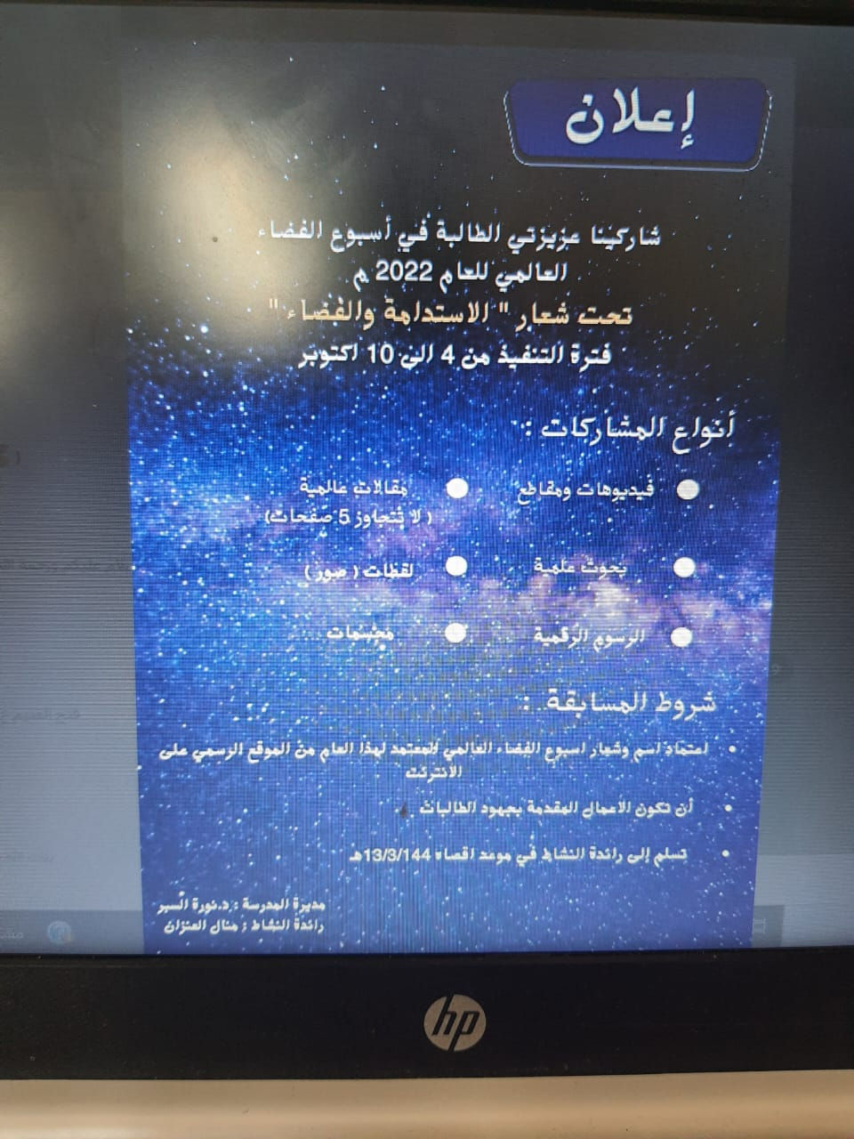

Slide 3
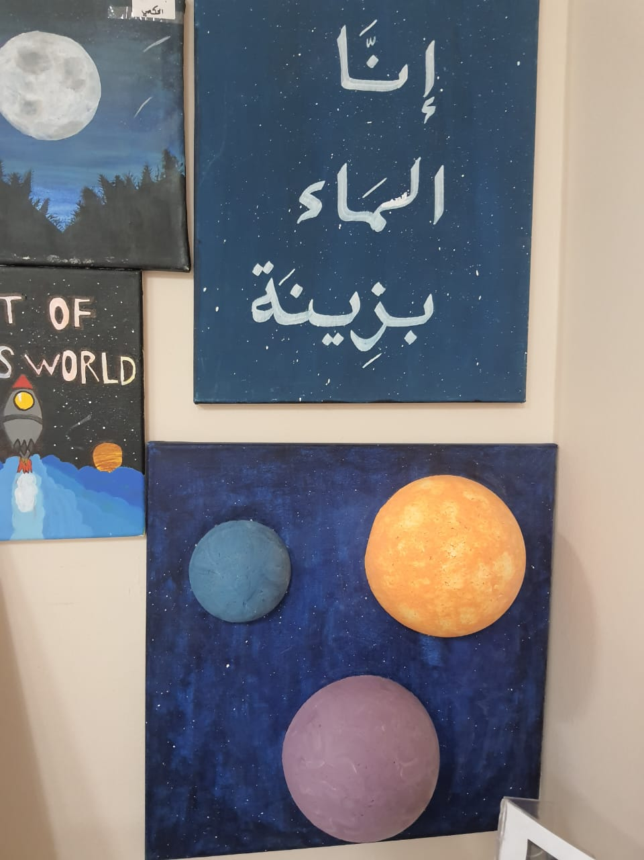

Slide 4
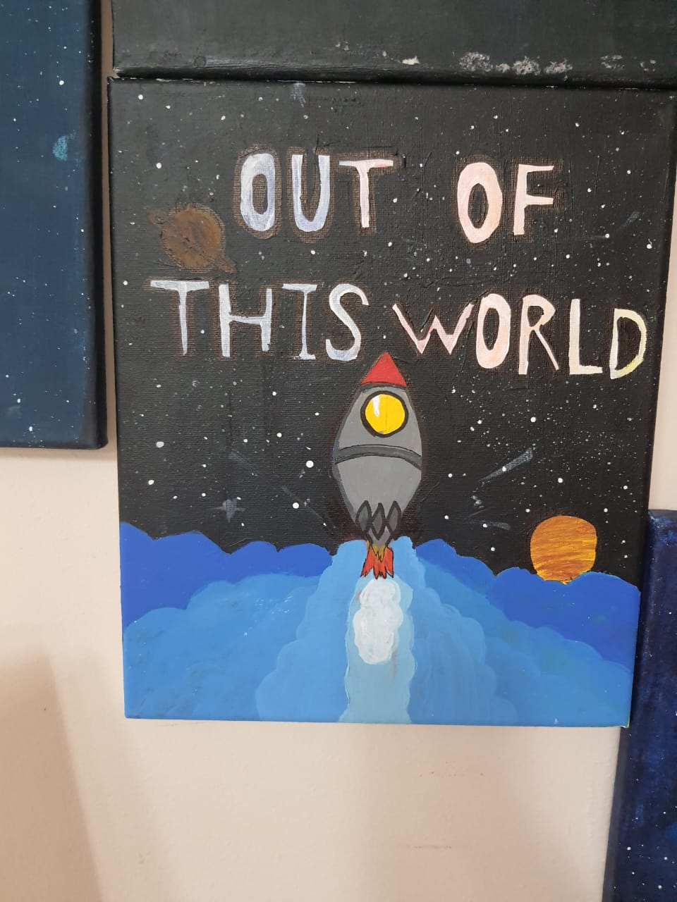

Slide 5
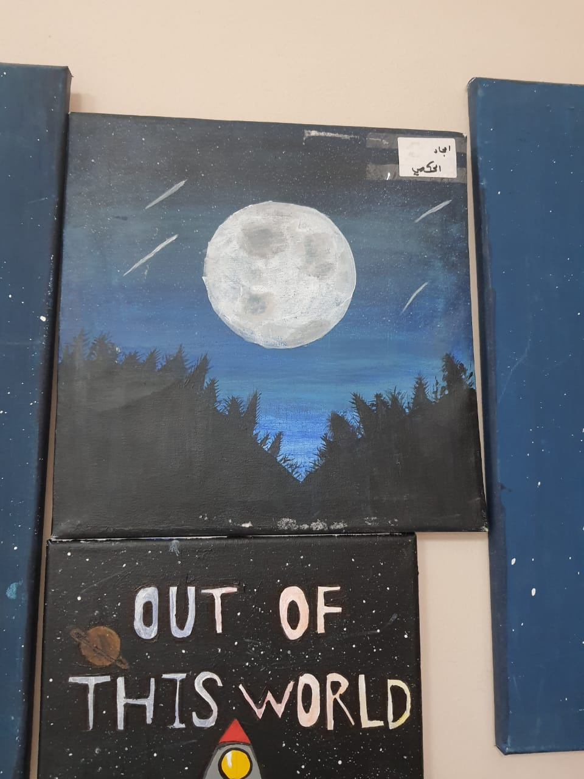

Slide 6
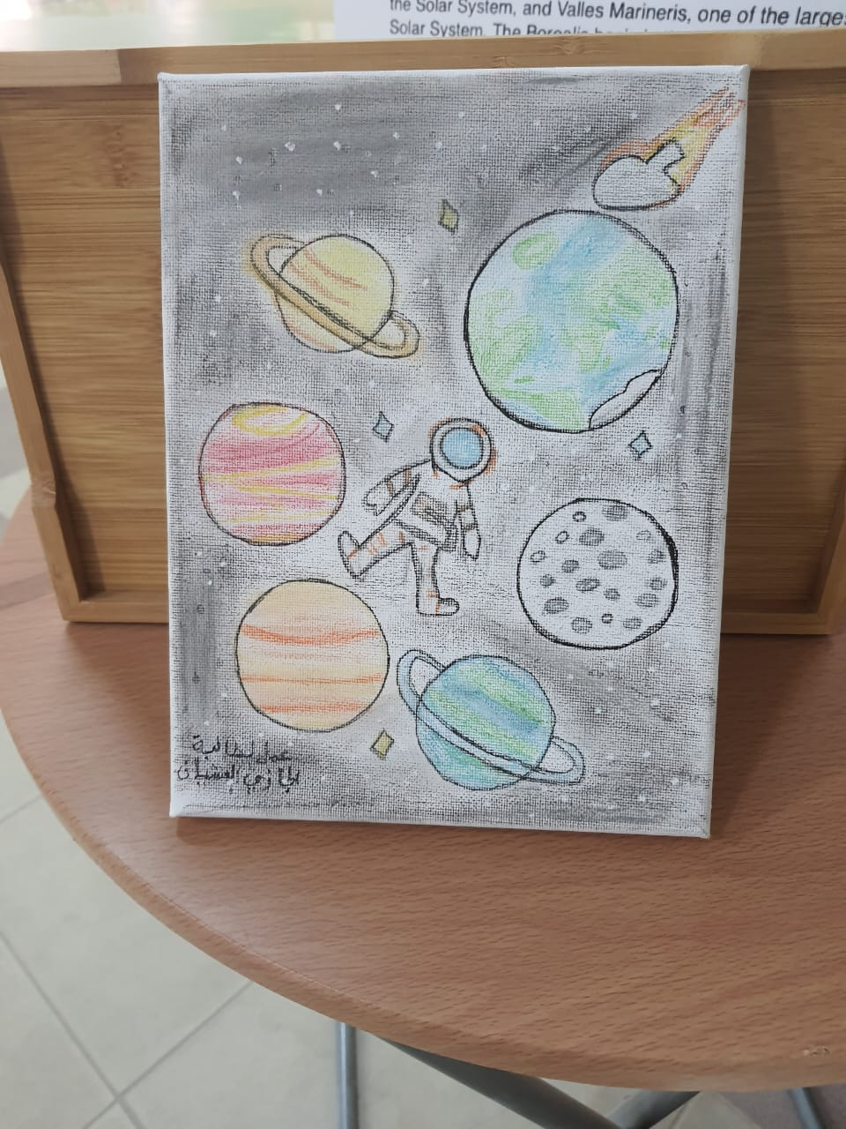

Slide 7
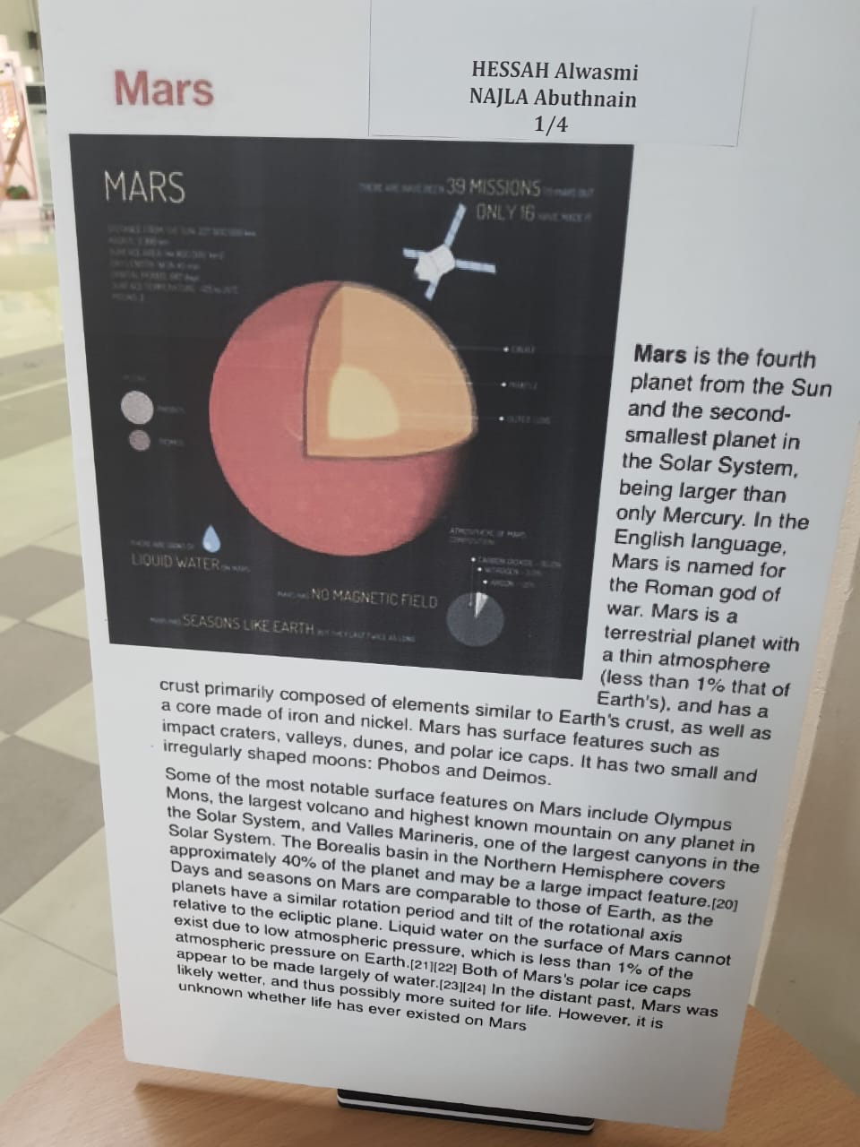

Slide 8
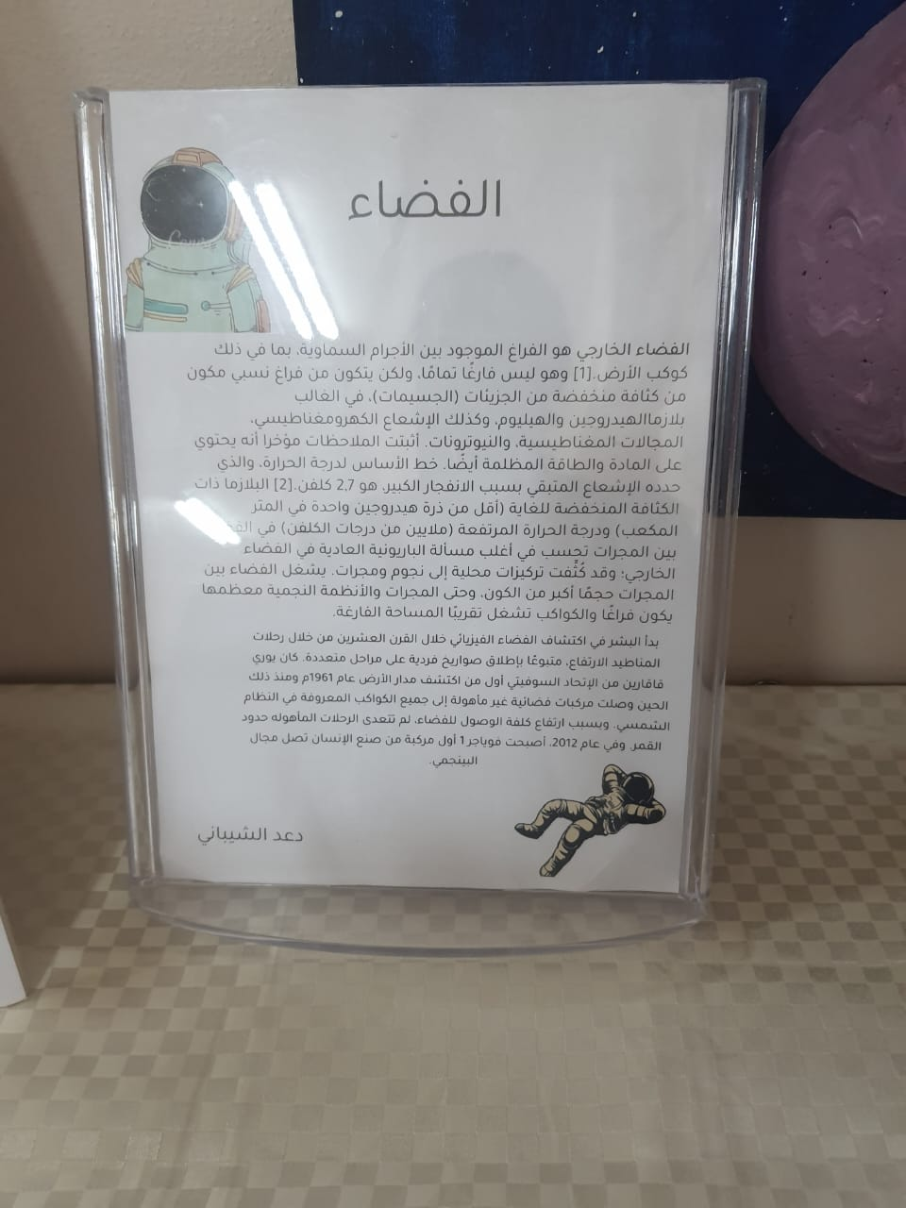

Slide 9
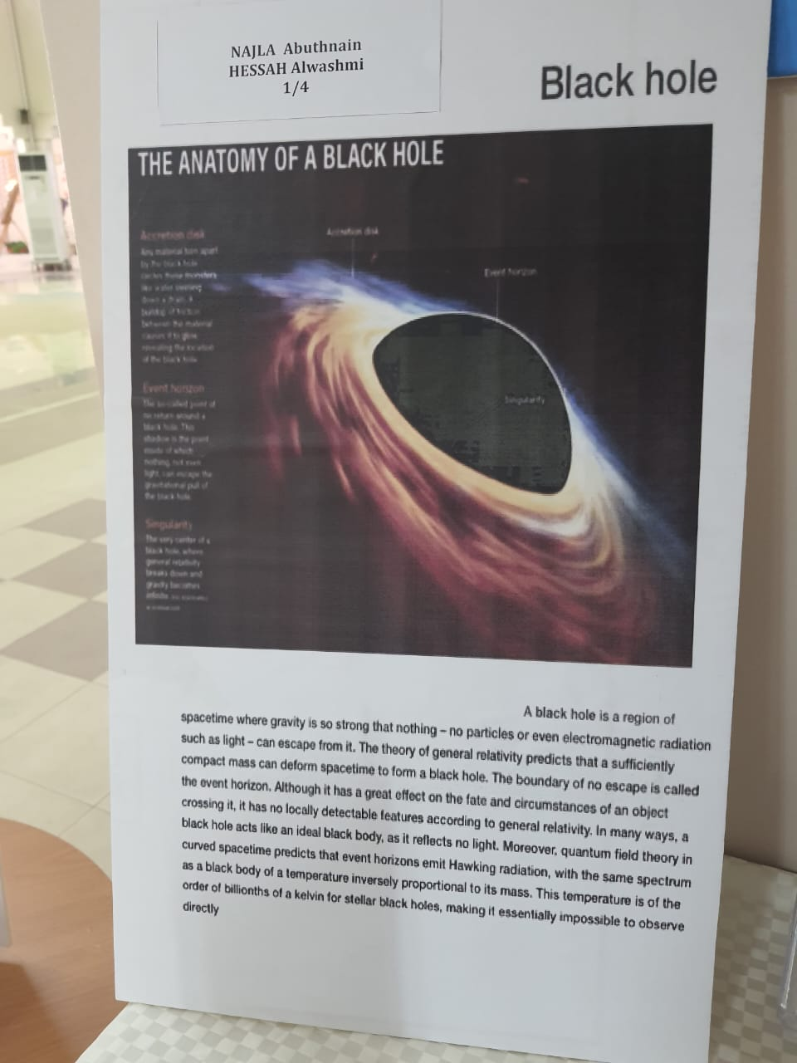

Slide 10
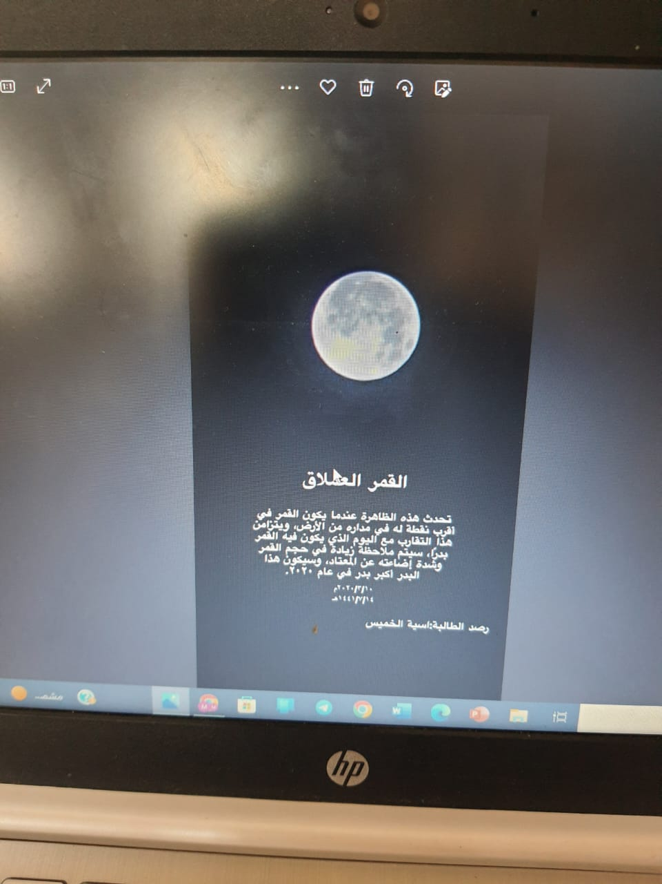

Slide 11
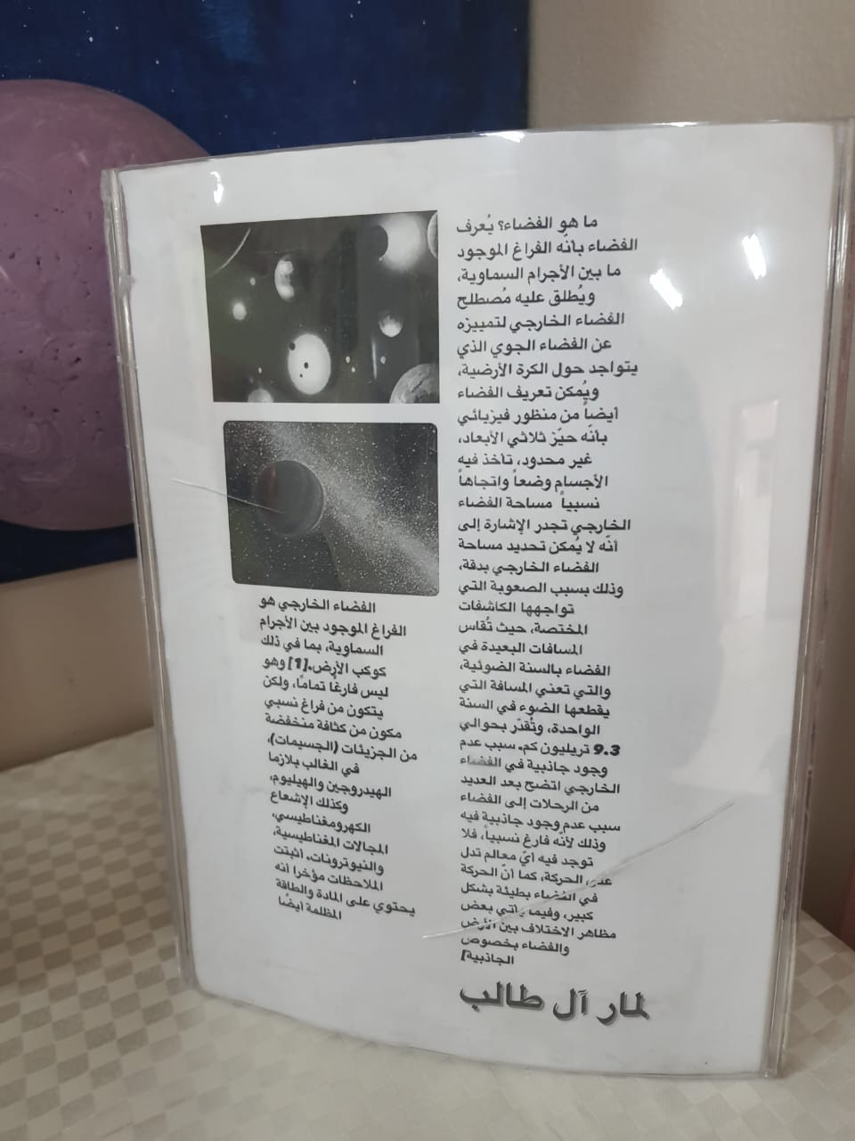

Slide 12
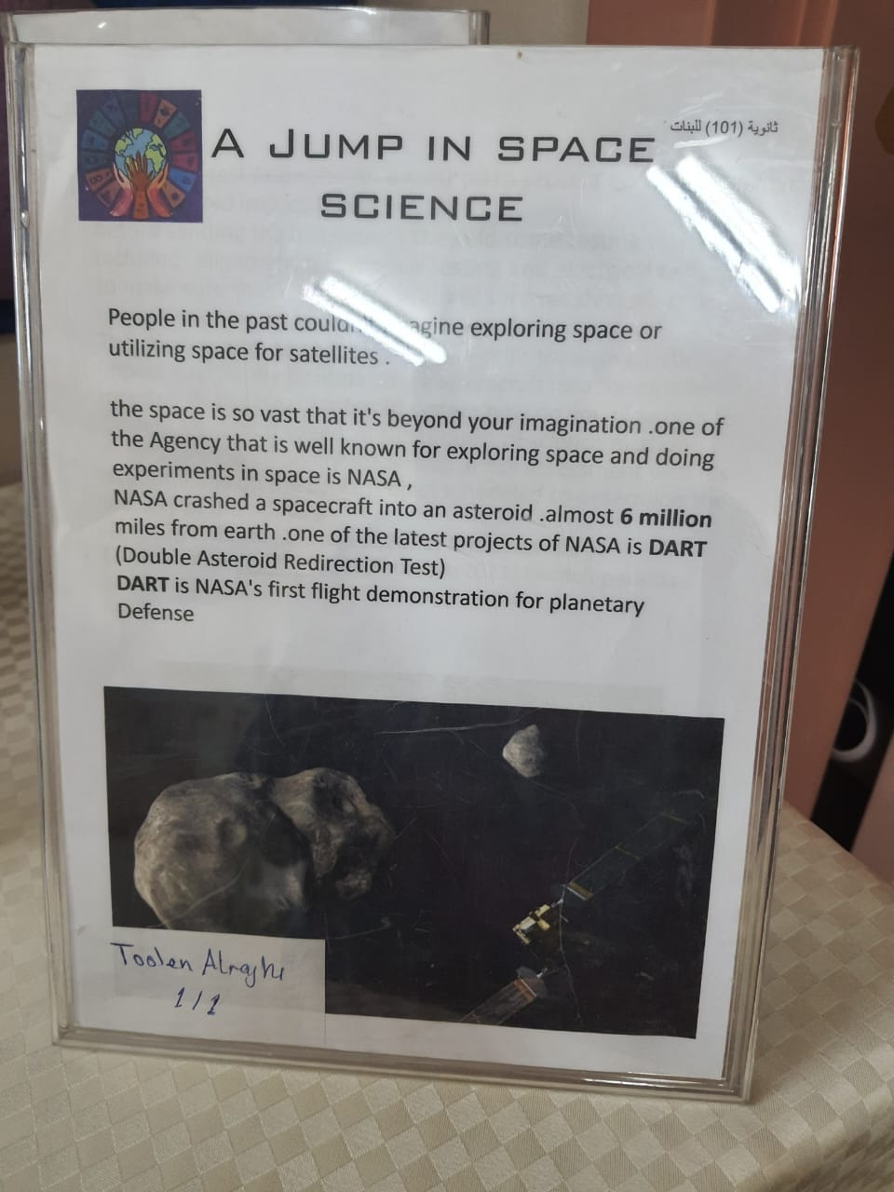

Slide 13
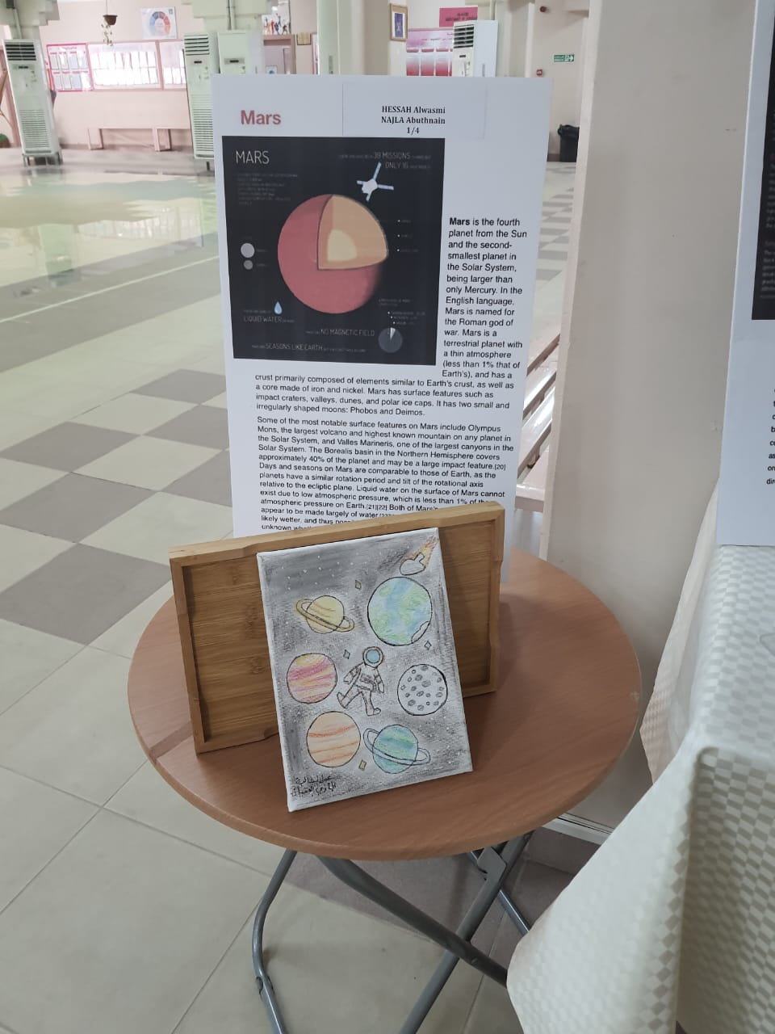

Slide 14
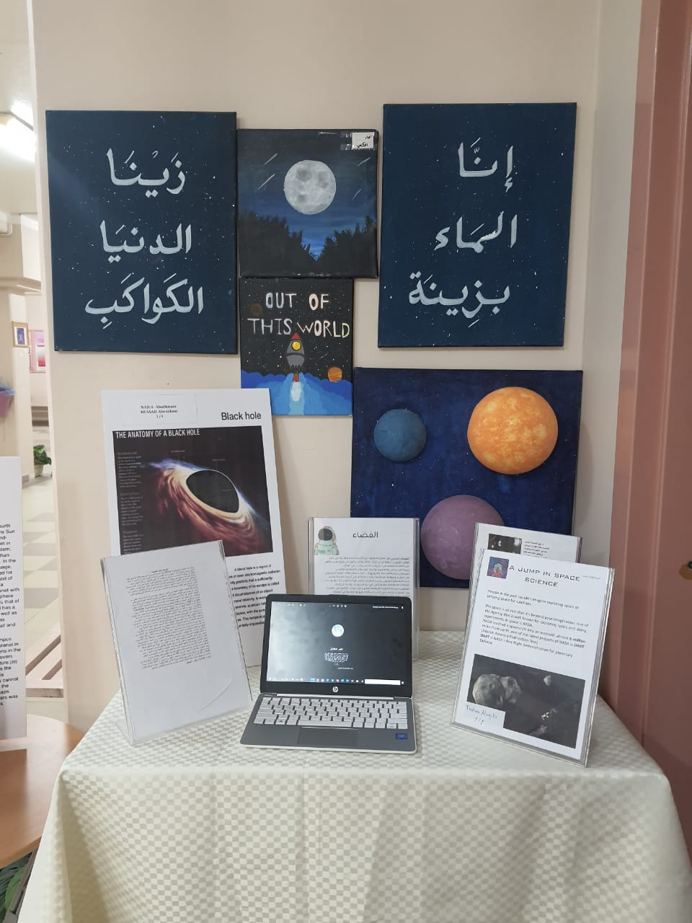

Slide 17
Canva video made by a student
https://www.canva.com/design/DAFOczPFb7g/watch

